Slide 1
IT不离线第四次小组展示

Slide 2
提纲
新增功能展示
性能分析与测试
Mini-db
分享索引的进一步思考以及光标偏移比较
进度计划调整

Slide 3

新增功能
1.UPDATE修改数据（全部修改以及单点修改）
2.SELECT查找的多条件AND OR NOT (“与”“或”“非”)

Slide 4
性能分析与测试
总体情况
一： 当前没有索引数据结构，全部操作都是FTS
二： 10000级的数据量增删改查时间均为20ms~40ms
三： 100000级的数据量增删改查运行时间均为 80ms~180ms
四：数据量不超过百万就不会有明显影响用户体验的阻塞

Slide 5
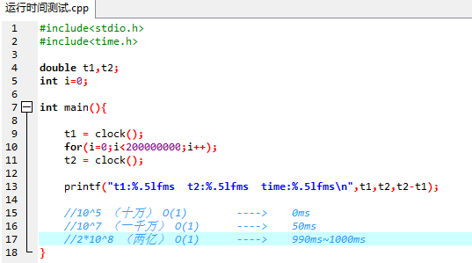
性能分析与测试
While((fgets(buffer,1024,file)!=NULL){ 各种字符型数组处理逻辑 }
从输入命令回车开始到执行完成结果呈现（FTS）：80ms~180ms

Slide 6
分享索引的进一步思考以及光标偏移比较
Lucene全文检索的索引结构：
http://blog.csdn.net/qq_33290787/article/details/52187636
循环fgets偏移与fseek偏移的比较：
http://blog.csdn.net/qq_33290787/article/details/52471584

Slide 7
进度计划调整（下次展示前）
1. 完成索引模块（主要目的：减少磁盘IO，提高效率）
2. 新增GROUP BY，ORDER BY 功能
3. 完成老师要求 …

Slide 8
谢谢观赏！

